Slide 1

Krize sociálního státu
Mgr. Lubomír Nenička, Ph.D.
Katedra ekonomie a veřejné správy

Slide 2
Cíle přednášky
Objasnění historického pozadí problémů moderní sociální politiky
Přiblížení kritiky sociálního státu
Představení některých východisek z krize sociálního státu
Notes:
csvukrs

Slide 3
Faktory spojené s problémy sociálního státu
Populační pokles
Další oslabování rodinných vazeb
Ekonomické problémy (hospodářské krize)
Působení globalizace
Proměny struktury hospodářství
Notes:
csvukrs

Slide 4
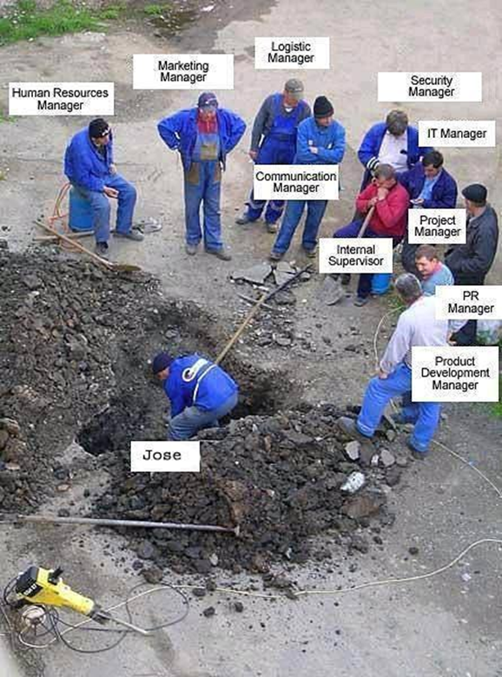
Proměny práce

Slide 5
Ekonomika služeb a její specifika
Rozvoj terciárního sektoru s sebou nesl pokles produktivity a nárůst výdajů.
Řada služeb musí být dotována a tím se zvýšila finanční nákladnost systému.
Notes:
csvukrs

Slide 6
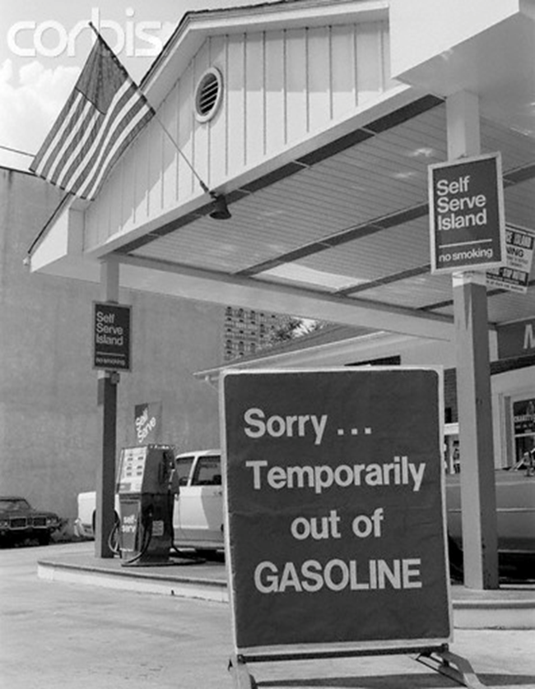
Návrat hospodářské krize – „ropný šok“
Státy OPEC v roce 1973 omezily
vývoz ropy do západních zemí
(za předchozí podporu Izraele).
Zvýšení cen ropy se odrazilo
i v cenách mnoha průmyslových
výrobků a vedlo ke zvýšení inflace
mezinárodních měn.
Notes:
csvukrs

Slide 7
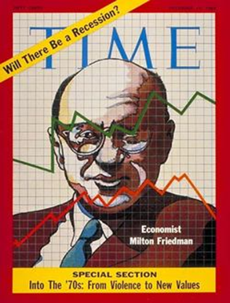
Nástup neoliberalismu
Od 70. let se začíná zpochybňovat
dosavadní směřování hospodářské
a sociální politiky
v duchu keynesiánského učení
Notes:
csvukrs

Slide 8
Problémy sociálního státu I - Krize financování
Důsledek stárnutí populace
Rostoucí náklady spojené s penzijním systémem, prodlužováním studia a vyššími nároky na zdravotní péče
Důsledek změn hospodářské situace
Rostoucí náklady spojené s vyšší nezaměstnaností
Rostoucí náklady spojené s posilováním sektoru obchodu
a služeb
Notes:
csvukrs

Slide 9
Problémy sociálního státu II – Krize efektivity
Kritika nízké účinnosti sociální politiky spojené
s nadměrnou byrokracií.
Kritika posilování pasivního přístupu příjemců sociální podpory.
Notes:
csvukrs

Slide 10
Problémy sociálního státu III – Krize legitimity
Její podstatou je zpochybňování morální oprávněnosti společenské redistribuce.
Sociální stát začal být považován za nespravedlivý vzhledem k přesvědčení o zvýhodňování určitých vrstev společnosti.
Notes:
csvukrs

Slide 11
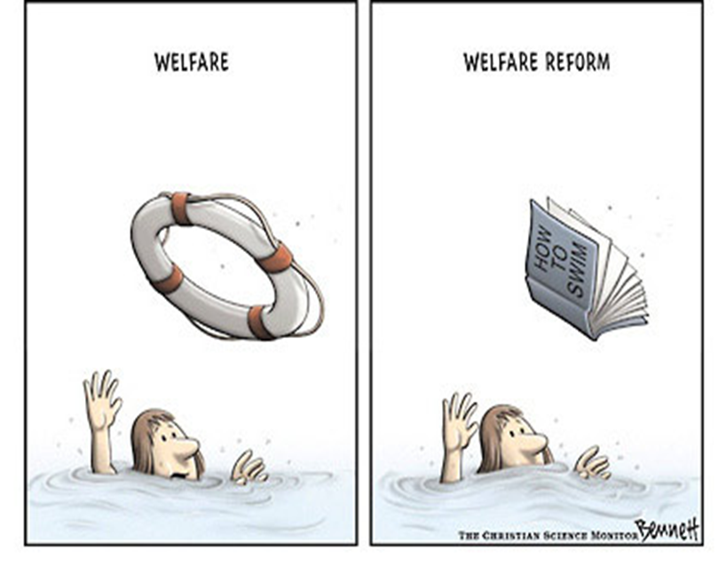
Tzv. modernizace sociálního státu
Její podstatou je snaha snížit míru sociálních výdajů a zefektivnit jejich poskytování.
Častý je důraz na posílení role soukromého pojištění.
Notes:
csvukrs

Slide 12
Typické rysy tzv. modernizace sociálního státu
Snižování objemu nároků občanů sociálního státu.
Přesouvání povinnosti financovat zbylé nároky na samotné zaměstnance.
Notes:
csvukrs

Slide 13
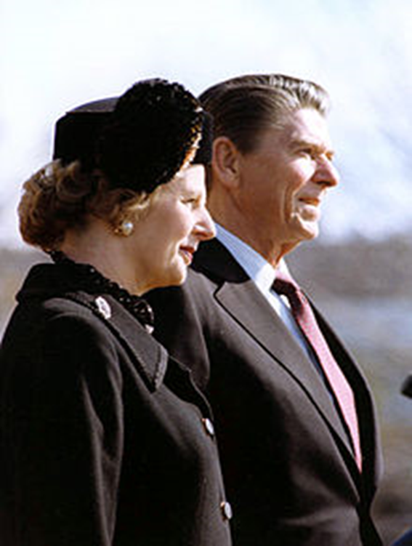
Změny ve Velké Británii za vlády Margaret Thatcherové (1979-1990)
Byly prosazeny zákony, které omezovaly
možnosti odborů organizovat protestní stávky
Začal se podporovat částečný převod
sociální péče na soukromý sektor
Byly zpřísněny podmínky poskytování
některých sociálních dávek
Státní podniky byly privatizovány
Notes:
csvukrs

Slide 14

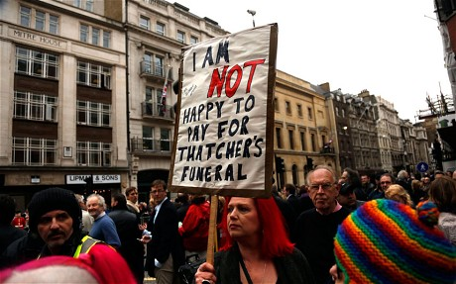
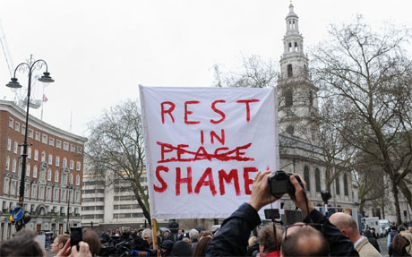
Odkaz „železné lady“

Slide 15
Možná východiska problémů sociálního státu
Reforma stávajících sociálních programů.
Program „třetí cesty“ (Velká Británie – sociolog Anthony Giddens).
Možnost rozvinutí alternativních forem solidarity.
Notes:
csvukrs

Slide 16
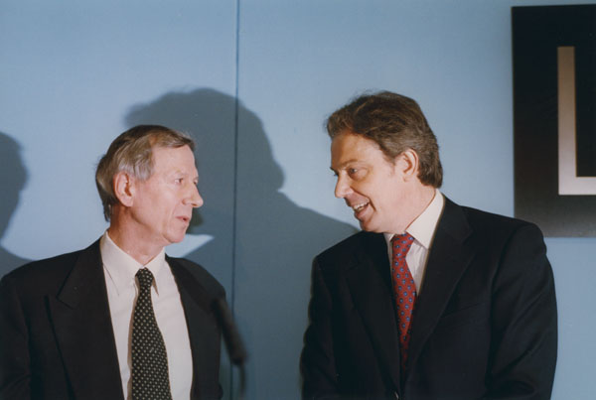
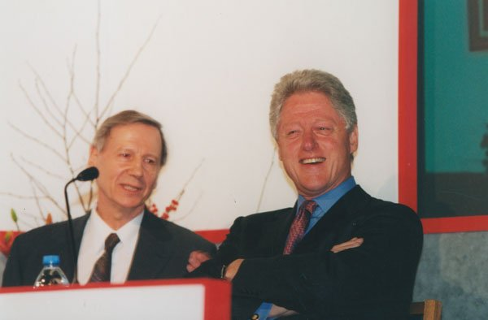
Koncept „třetí cesty“
Spojení tržní ekonomiky se státními
intervencemi a aktivní občanskou společností,
která by měla zajišťovat část sociálních služeb.
Tento program předpokládal posílení
zodpovědnosti samotných občanů.
Sociální stát měl být reformován na stát
sociálních investic, ty měly primárně směřovat
do oblasti vzdělávání, komunikace a infrastruktury.
Notes:
csvukrs

Slide 17
Shrnutí
Mezi hlavní příčiny problémů sociálního státu patří demografický vývoj, jehož typickým rysem na Západě se stává stárnutí populace.
V důsledku těchto a dalších změn se začala prosazovat kritika sociálního státu, která se primárně zaměřuje na tři roviny: financování, efektivitu a legitimitu.
V souvislosti s problémy sociálního státu se mluví o potřebě jeho modernizace.
Notes:
csvukrs

